Slide 1

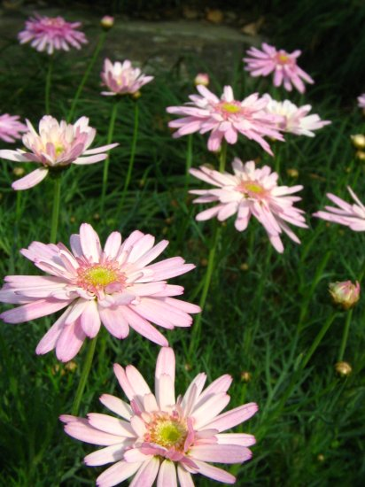
春日
宋· 朱 熹
胜日寻芳泗水滨，
无边光景一时新。
等闲识得东风面，
万紫千红总是春。

Slide 2

春日
宋· 朱 熹
胜日寻芳泗水滨，
无边光景一时新。
等闲识得东风面，
万紫千红总是春。
名句赏析
注释
译文
朗读

Slide 3

春日
宋· 朱 熹
胜日寻芳泗水滨，
无边光景一时新。
等闲识得东风面，
万紫千红总是春。
名句赏析
注释
译文
朗读

Slide 4

春日
宋· 朱 熹
胜日寻芳泗水滨，
无边光景一时新。
等闲识得东风面，
万紫千红总是春。
名句赏析
注释
译文
朗读

Slide 5

春日
宋· 朱 熹
胜日寻芳泗水滨，
无边光景一时新。
等闲识得东风面，
万紫千红总是春。
名句赏析
注释
译文
朗读

Slide 6

春日
宋· 朱 熹
胜日寻芳泗水滨，
无边光景一时新。
等闲识得东风面，
万紫千红总是春。
名句赏析
注释
译文
朗读

Slide 7
朗读

Slide 8
译文
良辰探寻美景在泗水之滨，
无限的风光景物焕然一新。
轻易便能识得东风的妖面，
满眼的万紫千红都是芳春。

Slide 9
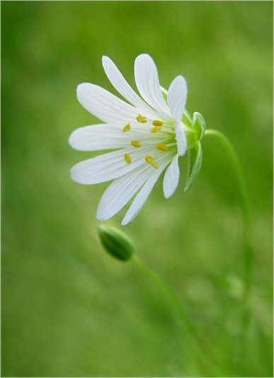
注释
胜日：风光美好的日子。
寻芳：游赏美景。 泗水：河名，流经 山东曲阜一带。
滨：水边。
等闲：轻易，随便。
总是：都是。

Slide 10
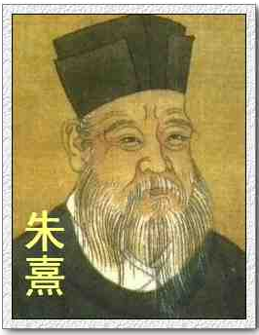
作者简介
朱熹（1130-1200），南宋哲学家。字元晦（huì），一字仲晦，号晦庵，别称紫阳，徽州婺（今江西婺源）人。他是宋代理学的集大成者，也写过一些好诗，善于寓哲理于形象，以《春日》、《观书有感》等较著名。

Slide 11
名句赏析——“万紫千红总是春。”
首句点明出游的时令、地点，下三句写“寻芳”的所见所识。春回大地，诗人耳目一新。正是这新鲜的感受，使诗人认识了东风。仿佛是一夜东风，吹开了万紫千红的鲜花；而百花争艳的景象，不正是生机勃勃的春光吗？诗人由“寻”而“识”，步步深化，统率全诗的则是一个“新”字。但泗水在山东，孔夫子曾在泗水之滨讲学传道；而南宋时那地方早已沦陷于金国，朱熹怎能去游春呢？原来这是一首哲理诗。诗中的“泗水”暗喻孔门，“寻芳”暗喻求圣人之道，“东风”暗喻教化，“春”暗喻孔子倡导的“仁”。这些意思如果用哲学讲义式的语言写出来，难免枯燥乏味。本诗却把哲理融化在生动的形象中，不露说理的痕迹。
名句赏析

